Slide 1

Git
Systém správy verzií
Martin Krištien

Slide 2
Čo je to verziovanie?

Slide 3
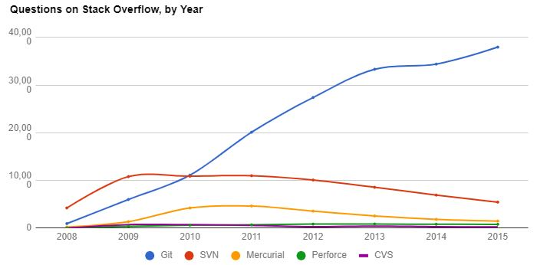



Popularita Gitu

Slide 4

Git vs GitKraken, GitHub

Slide 5
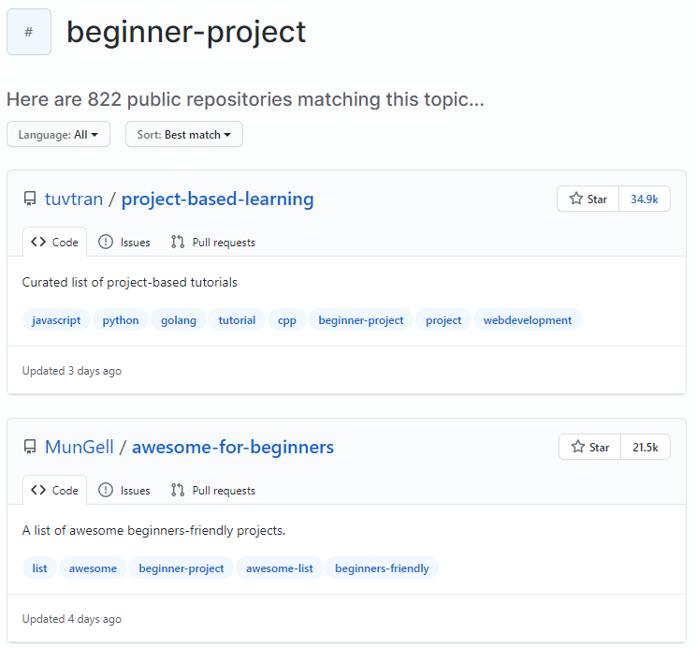
Na čo Git?
Synchronizácia vlastných dokumentov
Backup vlastných dokumentov
Prispievanie do Open-Source projektov
Povinné používanie v zamestnaní

Slide 6
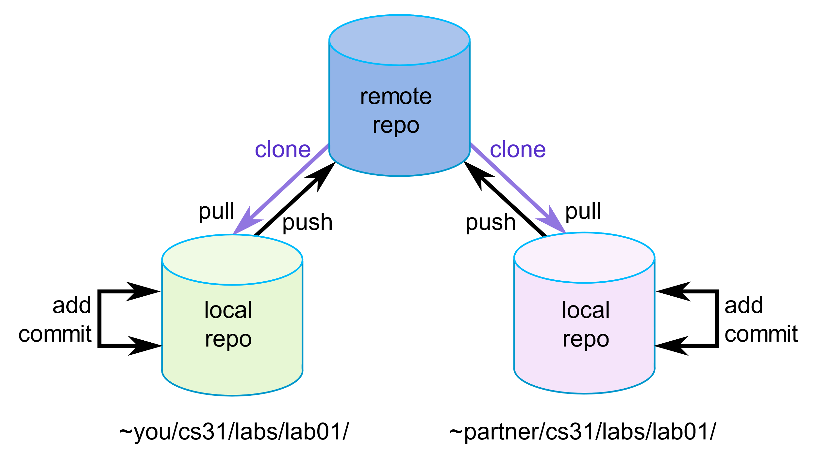
Aktivita #1 Git Clone

Slide 7
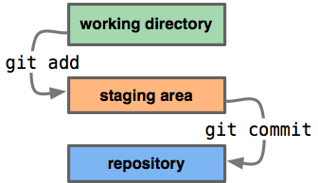
Aktivita #2 Git Add, Commit

Slide 8
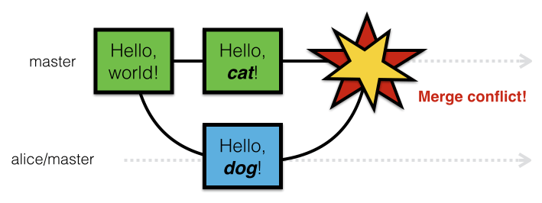
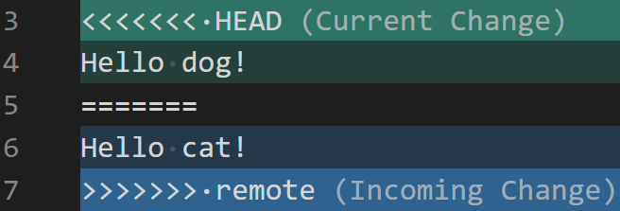
Aktivita #3 Git Konflikt

Slide 9

Zhrnutie
Vzialené vs lokálne úložisko
Ako robiť pridať zmeny
Ako riešiť konflikty

